Slide 1
Departamento de eléctrica y electrónica

Slide 2
DEFENSA DE PROYECTO DE GRADO
Tema:
ESTUDIO Y DESARROLLO DE UNA APLICACIÓN DE ESTEGANOGRAFIA PARA ENVIAR DATOS EN ARCHIVOS DE AUDIO, ORIENTADO A LA SEGURIDAD EN LOS SISTEMAS DE COMUNICACIÓN
DIRECTOR: Ing. Freddy Acosta B.
OPOSITOR: Ing. Julio Larco
Autor: Sr. Carlos Rodríguez

Slide 3
CRONOGRAMA
Portada de Presentación
Objetivos
Antecedentes
Justificación e Importancia
Alcance del Proyecto
Historia de la Esteganografía
Modelo de la Esteganografía
Formatos de Audio Digital
Archivo o Formato WAV
Esteganografía
Técnicas y Aplicaciones
Aplicaciones de la Esteganografía
Implementación del Programa
Programa de Inserción de Datos
Programa de Recuperación de Datos
Pruebas y Análisis de Resultados
Encuesta MOS
MSE y PSNR
Conclusiones

Slide 4
OBJETIVOS
General:
Estudiar y desarrollar una aplicación que permita enviar datos de manera oculta en archivos de audio, con la utilización de la técnica esteganográfica para seguridad en sistemas de comunicación.
Específicos:
Investigar y conocer los diferentes métodos esteganográficos actuales.
Desarrollar una aplicación para él envió de información oculta con la utilización de Matlab como plataforma de desarrollo.
Realizar pruebas en diferentes escenarios para verificar la calidad del audio y analizar en el dominio de la frecuencia.
Documentar el trabajo realizado a lo largo de la investigación.

Slide 5
ANTECEDENTES
La esteganografía no es una técnica actual ya que esta ha sido utilizada hace mucho tiempo específicamente desde el año 470 A.C., hoy en día es una técnica muy utilizada en la seguridad para ocultar información delicada que solo se desea que una persona o un grupo selecto de personas vea.
La esteganografía se la puede confundir con la criptografía, sin embargo la principal diferencia es que la criptografía codifica la información dejándolos ininteligibles, sin embargo la esteganografía oculta la información utilizando una portadora sin la necesidad de transmitirlo cifrado.
La esteganografía más utilizada es la que se aplica en imágenes debido a que en esta se utiliza un cuadro de imagen RGB para ocultar la información, sin embargo se pueden aplicar en otros archivos como lo es en audio y últimamente en voz IP siendo esta la más efectiva pero a la vez la más difícil de conseguir debido a que no se puede prever durante cuánto tiempo se establecerá la conversación.

Slide 6
JUSTIFICACIÓN e IMPORTANCIA
Debido a los grandes avances en la tecnología que se tiene hoy en día los métodos de ataque son cada vez más frecuentes, y más efectivos, logrando de este modo obtener información confidencial, que puede ser usado de diferentes maneras, ya sea para comercializarse o chantajear a una persona en específico.
La esteganografía en audio es una técnica no muy conocida y por ende no es aplicada a varios aspectos de seguridad sin embargo su utilización es en el ámbito estudiantil para adquirir más practica con este tipo de técnica, empresarial para enviar información a áreas específicas de la empresa y que solo un grupo selecto de personas puedan obtener la información; o una de las aplicaciones más importantes que se le puede dar a este tipo de técnica es el ámbito de seguridad militar ya que se necesita de una forma de enviar y recibir información de manera secreta, la esteganografía es una excelente técnica, debido a que estos tienen en su poder códigos de alto riesgo, ya sea para confirmación de una orden, o el permiso de un ataque sea este a pequeña o gran escala.

Slide 7
ALCANCE del PROYECTO
El propósito general de este proyecto es el de dar seguridad a la información que se la considera importante ya sea en el ámbito privado o público, por lo que la esteganografía es un método muy eficaz para ocultar información.
En primer lugar se realizó una investigación sobre si en el país se ha utilizado este método de ocultar información en archivos de audio, por lo que se investigó diferentes tesis y paper`s publicados en diferentes instituciones encontrando solo sobre la esteganografía en imágenes por lo que se investigó sobre trabajos realizados en el exterior.
Luego de tener un mayor conocimiento sobre los trabajos realizados en el exterior se procedió a realizar el estudio de la esteganografía y sus diferentes métodos de implementación en varios tipos de archivos.
Una vez definido el método más adecuado se procedió a realizar un algoritmo para ocultar información en archivos de audio, para lo cual se necesitó de un entorno de desarrollo como lo es Matlab.

Slide 8
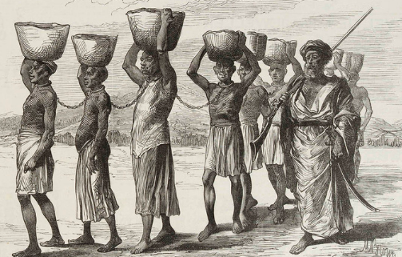
HISTORIA de la ESTEGANOGRAFÍA
La esteganografía viene de las palabras griegas “stegos” que significa cubierta y “graphos” que significa escritura, se la puede definir como el arte de ocultar un mensaje “huésped” en otro mensaje “anfitrión”. El principal objetivo de la esteganografía es el de ocultar información en un archivo sin levantar sospecha de la información oculta, debido a las implicaciones que tiene la esteganografía en la seguridad de las comunicaciones y el crecimiento por la seguridad en la red la esteganografía es un tema muy estudiado.

Slide 9
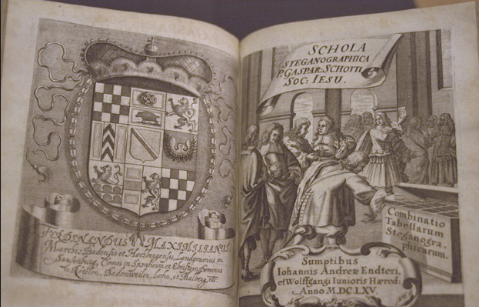
HISTORIA de la ESTEGANOGRAFÍA
En 1462 nació Johannes von Heidelberg uno de los primeros en escribir sobre los mensajes ocultos, llamando a su primera obra “La esteganografía” (forma parte de una trilogía) en donde describe como ocultar mensajes sin provocar ninguna sospecha, bajo esta escritura se declaró que el uso de esta técnica era mágica y su obra fue prohibida debido a que argumentaban que utilizan a los espíritus para enviar mensajes secretos.
Gaspar Schott científico alemán, escribió el libro Schola Steganographica (1665), siendo este uno de los más importantes en lo que respecta a la esteganografía, debido a que se aleja de lo esotérico y lo mágico para enfocar la esteganografía desde el punto de vista de la técnica y la ciencia.

Slide 10
MODELO de la ESTEGANOGRAFÍA

Slide 11
Formatos de Audio Digital
Hoy en día existen una gran variedad de formatos digitales, esto surgió principalmente debido a las diferentes plataformas de reproducción existentes, a continuación se va a detallar algunos de los formatos más utilizados.
Formato | Desarrolladores | Extensión | Aplicación
WAV | Microsoft e IBM | .wav | Windows lo utiliza para su propio sistema.
WMA | Microsoft | .wma | Compresión de audio.
MP3 | MPGE | .mp3 | Intercambio de archivos musicales por Internet.
AAC | AT&T, Sony | .aac | Utilizado en iTunes.

Slide 12
Formato WMA
El formato WMA (Windows Media Audio) que fue desarrollado por Microsoft. Una de las características más importantes de este tipo de formato es que los archivos que se encuentran bajo la extensión .wma tienden a ser mucho más pequeños en espacio de disco que incluso los mp3.
La desventaja que tiene este tipo de formato es la pérdida de calidad de audio, debido a que al comprimir el archivo de audio la calidad de sonido se ve afectada.
 | Desarrollador | Microsoft
 | Extensión | .wma
 | Canales | Estéreo, mono
 | Frecuencia de muestreo | 48000 Hz, 44100 Hz

Slide 13
Formato MP3
El formato MP3 no nació en un laboratorio o empresa grande, el formato MP3 nació en Internet debido a que varios usuario se unieron y formaron el grupo “Moving Picture Expert Group”, con el fin de poder intercambiar archivos de música por Internet y de este modo nació el formato MP3.
La razón por la cual este tipo de formato es tan utilizado es debido a que elimina el rango de frecuencia que el oído humano no escucha, específicamente los que se encuentran mayores a 20 KHz y menores a 20 Hz, por lo cual el archivo final creado con extensión .mp3 tiende a ser de menor tamaño en disco duro.
 | Desarrollador | Moving Picture Expert Grouo (MPEG)
 | Extensión | .mp3
 | Canales | Estéreo, mono
 | Frecuencia de muestreo | 48000 Hz, 44100 Hz

Slide 14
Formato AAC
Este tipo de formato es utilizado por Apple mediante su software iTunes, el cual tiene casi las mismas características que “.mp3”, es decir, se basa en la eliminación de rango de frecuencias que el oído humano no escucha, sin embargo con este tipo formato se obtiene una mejor calidad de audio y un menor espacio de disco duro ocupado.
AAC utiliza variables de frecuencias de bits, los cuales adaptan los bits utilizados para codificar los datos del audio, y además utiliza sonidos polifónicos los cuales crean un sonido envolvente mejor conocido como “Surround”.
 | Desarrollador | AT&T, Sony
 | Extensión | .aac, .mp4
 | Canales | Estéreo, mono
 | Frecuencia de muestreo | 24000 Hz, 22500 Hz

Slide 15
Archivo o Formato WAV
El formato WAV (Waveform Audio File) fue desarrollado por Microsoft e IBM, es uno de los formatos de audio digital actuales con excelente calidad debido a que este no posee ningún tipo de compresión de datos, este tipo de archivo es utilizado en los sistemas operativos como Windows para los sonidos de su propio sistema, estos se escuchan al momento de prender y apagar las computadoras.
El formato WAV es uno de los formatos más utilizados profesionalmente, debido a que este al poseer la particularidad de soportar diferentes tipos de codec’s actuales específicamente el formato PCM el cual no tiene ningún tipo de compresión, con esto nos genera una calidad de audio excelente debido a que el sonido se captura a 44100 Hz y a 16 Bits.
 | Desarrollador | Microsoft, IBM
 | Extensión | .wav
 | Canales | Estéreo, mono
 | Frecuencia de muestreo | 44100 Hz, 22050 Hz

Slide 16
Archivo o Formato WAV
Nombre del Campo | Tamaño del Campo (Bytes) | Descripción
ChunkID ChunkSize Format | 4 | Formato wav compuesto de 2 partes: Formato y datos
 | 4
 | 4
Subchunk1 ID Subchunk1 Size AudioFormat NumChannels SampleRate ByteRate BlockAlign BitsPerSample | 4 | Contiene la descripción del sonido en los datos.
 | 4
 | 2
 | 2
 | 4
 | 4
 | 2
 | 2
Subchunk2 ID Subchunk2 Size Data | 4 | Contiene el tamaño y los datos del sonido.
 | 4
 | Subchunk2Size
Nombre | Descripción
ChunkID | Contiene RIFF en ACII (52 49 46 46)
ChunkSize | 36 + SubChunk2Size
Format | Contiene WAVE en ASCII (57 41 56 45)
Formato WAVE está formado por “formato” y “Datos”
Subchunk1 ID | Contiene fmt en ASCII (66 6d 74 20)
Subchunk1 Size | 16 para PCM (modula la señal)
AudioFormat | PCM = 1 (identificador de PCM)
NumChannels | Mono =1, Stereo = 2
SampleRate | 8000, 44100 , etc.
ByteRate | SampleRate * NUmChannel * BitsPerSample / 8
BlockAlign | NumChannel * BitsPerSample / 8
BitsPerSample | 8 bits = 8, 16 Bits = 16, etc.
ExtraParamSize | Si está en PCM, este campo no existe
ExtraParams | Para parámetros extras
“Datos” contiene el tamaño de los datos y el sonido
Subchunk2 ID | Contiene DATA en ASCII (64 61 74 61)
Subchunk2 Size | NumSample * NumChannels * BitsPerSample / 8
Data | Datos del sonido

Slide 17
Esteganografía
Técnica de inserción del bit menos significativo
La técnica LSB consiste en sustituir el bit menos significativo de la codificación de un pixel de una imagen o muestra de un audio por la información que se desea ocultar. De este modo se puede modificar el bit menos significativo de un byte del archivo de audio o imagen, sin alterar al anfitrión en ningún aspecto notable.
El anfitrión se encuentra de color amarillo y los bit`s que cambiarían se encuentran señalados de color morado.
10110101 – 11010010 – 11001010 – 11001010 – 11011101
Bits por los q serán cambiados 11010
Mensaje oculto:
10110101 – 11010011 – 11001010 – 11001011 – 11011100

Slide 18
Esteganografía
Técnicas basadas en algoritmos y transformadas
Las técnicas esteganográficas basadas en algoritmos y transformadas se basan en la transformada de Fourier, transformada directa de cosenos (estás técnicas son utilizadas principalmente en imágenes), la transformada de wavelet (utilizada principalmente en archivos de audio específicamente en los archivos .wav), dependiendo de qué o en donde se aplique las técnicas pueden ayudar a mejor la esteganografía en los archivos portadores
Técnicas para esteganografía en videos
Para utilizar la esteganografía en audio una de las técnicas más utilizadas es la del método de transformada discreta del coseno (DCT). Esta técnica es muy utilizada en la compresión de imágenes y videos.

Slide 19
Esteganografía
Aplicaciones militares
En el ámbito militar es en donde se da mayor prioridad a la seguridad en la información debido a que el contenido que puede tener se considera en mayor parte confidencial, por lo que su seguridad es muy valiosa. En donde se ha visto mayormente utilizado es en las guerras debido a que al momento de intercambiar información existe una gran posibilidad de ataques y que el contenido sea filtrado.
Aplicaciones médicas
Este tipo de aplicación esteganográfica se podría decir que no es muy utilizada o casi nula, debido a que normalmente cuando un médico da su diagnóstico sobre lo que tiene su paciente este normalmente tiene una imagen como una radiografía y en un papel aparte la información de su paciente, debido a que el tema de la salud es muy importante se debería colocar la información del paciente dentro de los exámenes médicos que este se realizó

Slide 20
Implementación del Programa
Para la implementación de este proyecto se utilizó el software “MATLAB R2010a” donde se elaboraron dos pantallas: la pantalla “GUIpresen” es la presentación del proyecto, donde se detalla de que se trata el tema, muestra una imagen de fondo de la institución, contiene el nombre del autor, del director de tesis y del año realizado; tiene un botón “Continuar” el cual nos permite ir a la siguiente presentación de pantalla y poder observar la aplicación realizada, también tiene el botón “Salir” el cual permite cerrar la ventana principal; la segunda pantalla “GUI” se tiene la aplicación realizada en donde se puede seleccionar un audio, ocultar o extraer algún mensaje; y observar la señal del audio y si esta ha sufrido algún cambio.

Slide 21
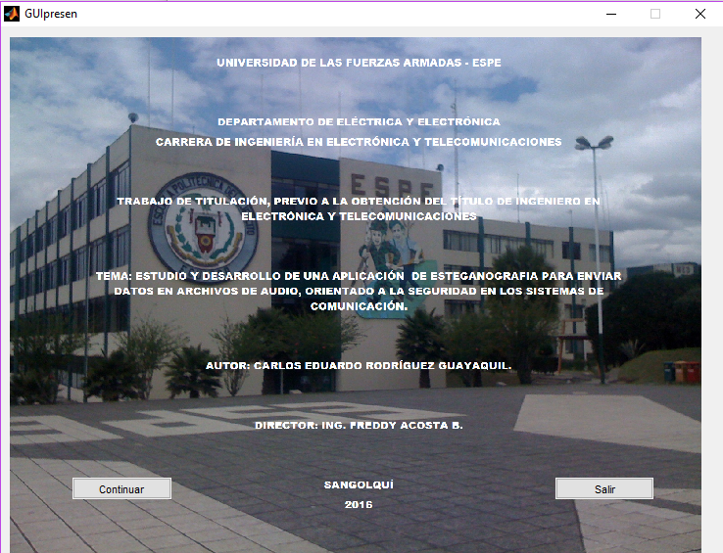
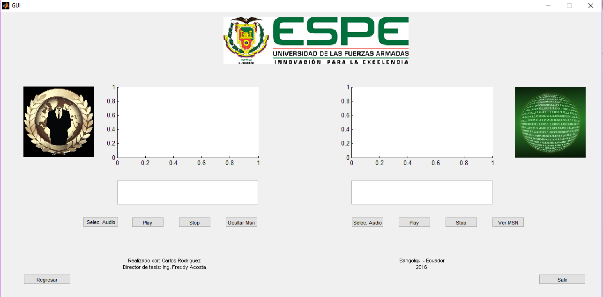
Implementación del Programa

Slide 22
PROGRAMA DE INSERCIÓN DE DATOS

Slide 23
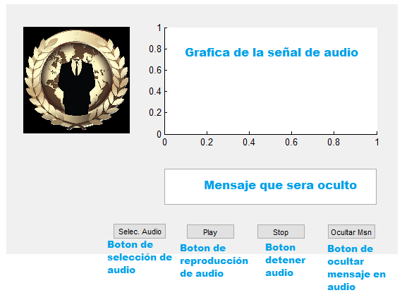
PROGRAMA DE INSERCIÓN DE DATOS
Una vez entendido el diagrama de flujo anterior se procede a implantar el programa y de este modo se tiene la siguiente interfaz gráfica.

Slide 24
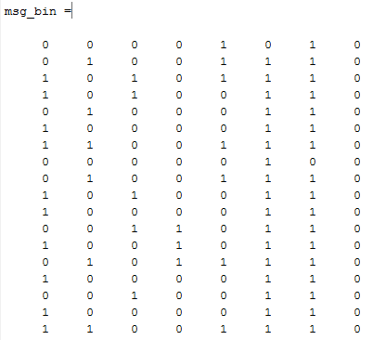
PROGRAMA DE INSERCIÓN DE DATOS
Para colocar el mensaje “Pruebas realizadas” comenzamos tomando cada letra y espacio y tomamos su valor decimal.
Los valores numéricos tomados anteriormente los convertimos a binario y los colocamos en matriz

Slide 25
PROGRAMA DE INSERCIÓN DE DATOS
Al momento de crear la matriz el siguiente paso es saber cuál es el tamaño, debido a que esto nos ayudara a saber cuanta información va a ser cambiada.
Finalmente colocamos la matriz en una columna continua, la cual va hacer colocado en los bits menos significativos del archivo de audio original.

Slide 26
PROGRAMA DE RECUPERACIÓN DE DATOS

Slide 27
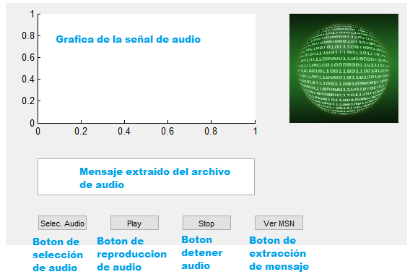
PROGRAMA DE RECUPERACIÓN DE DATOS
Una vez entendido el diagrama de flujo anterior se procede a implantar el programa y de este modo se tiene la siguiente interfaz gráfica.

Slide 28
PROGRAMA DE RECUPERACIÓN DE DATOS
Extraemos la clave del archivo de audio con esteganografía y comparamos si la clave es la correcta
Extraemos la longitud del texto oculto para saber la cantidad de información que se encuentra oculta.

Slide 29
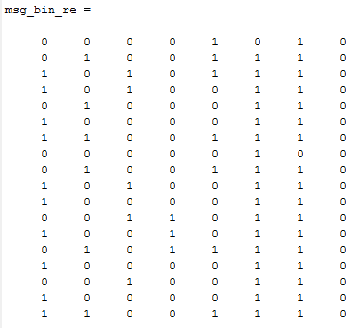
PROGRAMA DE RECUPERACIÓN DE DATOS
Al momento de tener la cantidad de información que se encuentra oculta, se procede a extraerla, en este caso se extrae 144 bit`s que se colocaron en el archivo de audio y se los coloca en una matriz.
Por último, de los bits tomamos su valor decimal y por último en letras las cuales corresponden al mensaje oculto.

Slide 30
La cantidad máxima de información que se puede ocultar en un archivo de audio depende de la capacidad de bits que este contenga, todo depende de la duración en minutos del archivo de audio.
Con el cálculo anterior se puede determinar que se podría cambiar un total de 21165 bits y para conocer la cantidad de letras solo se debe dividir para 8, y de este se modo se conocería su cantidad máxima
$$cantidad=tiempo de duración∗velocidad de transmision$$
$$cantidad=15 s∗1411\frac{bits}{s}$$
$$cantidad=21165 bits$$
$$letras=\frac{cantidad}{8}$$
$$letras=\frac{21165}{8}$$
$letras=2645$

Slide 31
Pruebas y Análisis de Resultados
Para las pruebas realizadas con el audio original y con el audio con mensaje oculto, se estableció varios escenarios en donde mediante una encuesta MOS se establecerá si existe algún tipo de variación de un audio con respecto al otro

Slide 32
Encuesta MOS
Escenario 1:
En este escenario después de haber creado los archivos con esteganografía, se los dejo en la carpeta que previamente estaba direccionada, sin moverles a ningún otro lugar hasta el día en que se extrajera el mensaje oculto y poder determinar si habían sufrido algún cambio, para luego ponerlos a prueba en la encuesta MOS.
Escenario 2:
El escenario propuesto consiste en que los archivos de audio con esteganografía después de haber sido creados, se los pasara a un dispositivo portátil en este caso fue un Smartphone, donde los archivos de audio pasaron durante una semana reproduciéndose periódicamente, y al momento de extraer la información oculta poder determinar si el contenido sufrió algún cambio por el continuo uso, para luego ser sometidos a la encuesta MOS.
Escenario 3:
En este escenario los archivos de audio con esteganografía se los comprimió en un archivo .rar, que posteriormente fue enviado por correo electrónico y se los extrajo, a continuación se procedió a reproducir el archivo de audio con esteganografía para comprobar si había sufrido algún cambio, inmediatamente se procedió a extraer el mensaje oculto y de este modo poder realizar la encuesta MOS.

Slide 33
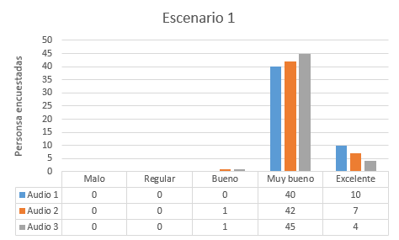
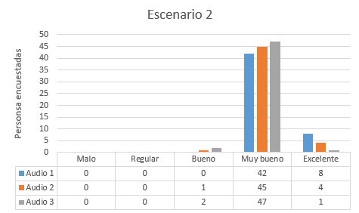
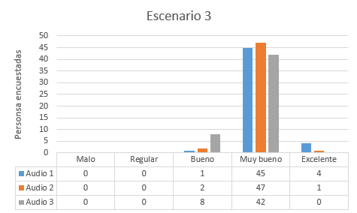
Encuesta MOS

Slide 34
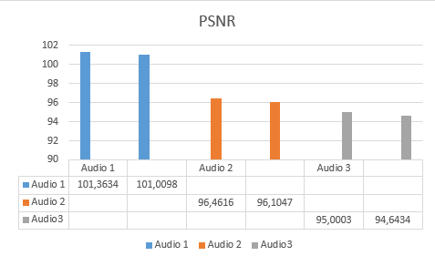
MSE(Error Cuadrático Medio) y PSNR(La Relación Señal a Ruido de Pico)

Slide 35
Conclusiones
Se logra ocultar información en archivos de audio con formato .wav, desde una palabra simple como “hola”, hasta un texto completo con numeración y símbolos.
La información que se oculta dentro del archivo de audio puede comprometer la calidad de sonido, debido a que cuanta más información se oculta dentro del archivo, más cambios va a sufrir debido al reemplazo de los últimos bits por los del mensaje a ser enviado.
En los diferentes escenarios de prueba, se puede concluir que los archivos que se encontraban en la computadora y se colocan en un reproductor de música, son los que menos sufrieron un cambio y no pueden ser detectados por las personas encuestadas.
Los archivos comprimidos y enviados por internet sufren un ligero cambio en su calidad de audio, esto se debe ya que al ocultar información cambiando los bits menos significativos y ser comprimidos para ser enviados por internet se ven afectados dos veces y la calidad de audio puede sufrir alguna variación.

Slide 36
Conclusiones
Una característica fundamental que se determinó para realizar la implementación de la esteganografía en archivos de audio, es que los archivos deben tener una extensión .wav, debido a que su calidad de audio es superior a otros formatos y es el estándar para trabajar sobre la plataforma de Matlab.
Al momento de comenzar a implementar el programa de esteganografía para ocultar información, se debe tener en cuenta que la cabecera del archivo de audio no puede sufrir ninguna alteración, ya que la cabecera contiene información específica de archivos wav.
Al momento de realizar un análisis estadístico se tomó en cuenta el valor de MSE de los archivos de audio con esteganografía con respecto al original, se puede determinar que los valores obtenidos eran ínfimos, esto se debe a que la técnica utilizada fue debidamente aplicada y la cantidad de información oculta es pequeña comparada con la capacidad que posee el archivo de audio original.

Slide 37
Conclusiones
Respecto al PSNR obtenido de los archivos de audio, se determinó que el ruido o la afectación realizada al momento de ocultar información fue mínima, ya que los valores obtenidos están sobre el 90%, y se puede determinar que la calidad de audio no fue afectada en su totalidad.
En la encuesta MOS realizada a diferentes personas, la mayoría no noto ningún cambio en la calidad de audio respecto al audio original, sin embargo hubo un grupo reducido de personas que pudo detectar ligeros cambios, mas no pudieron detectar si los cambios era ruido o la calidad de audio había disminuido.

